Slide 1
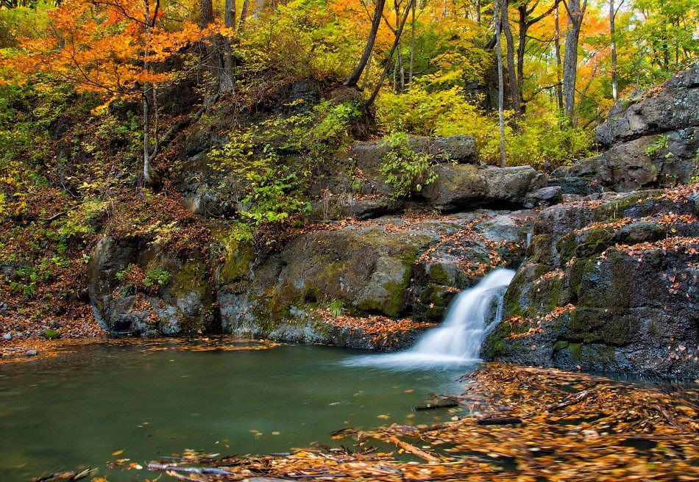
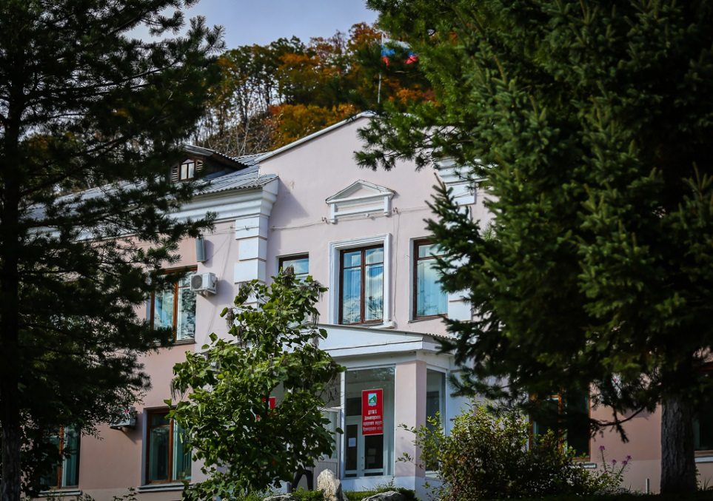
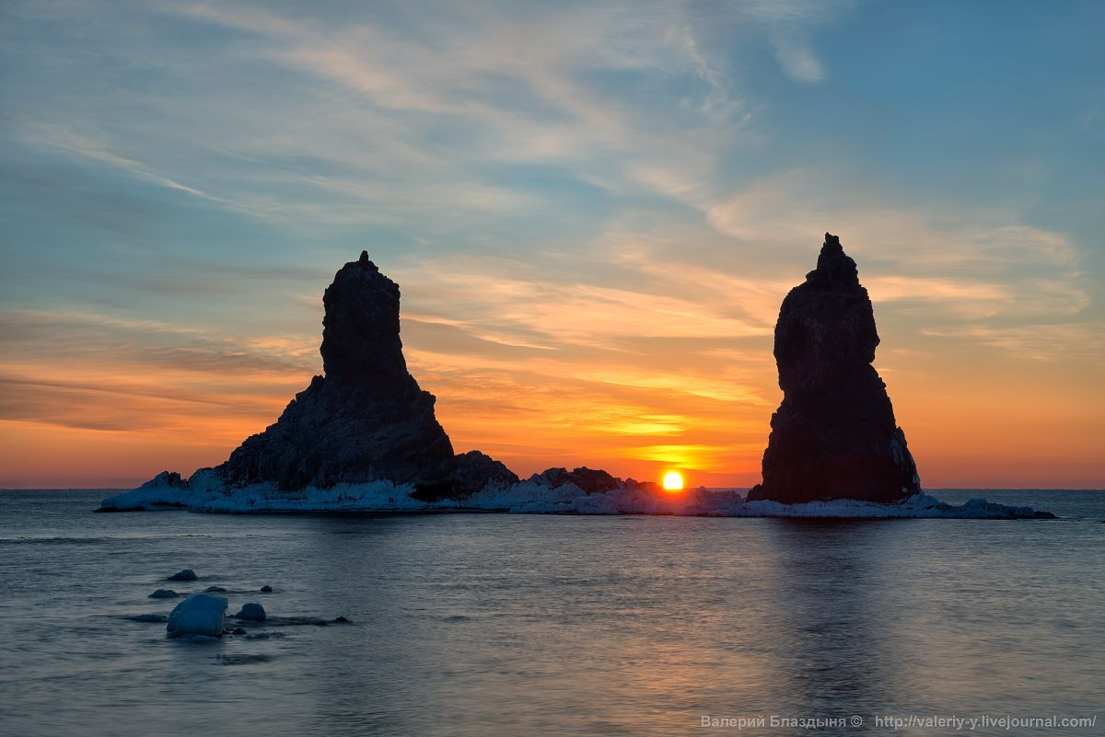
Бюджет для граждан на 2020 год и плановый период 2021-2022 годов
Подготовлен финансовым управлением
Администрации Дальнегорского ГО

Slide 2
Оглавление
Административно-территориальное деление Дальнегорского городского округа………………………………...………3
2. Основные направления бюджетной и налоговой политики на 2020 и плановый период 2021-2022 годов:
2.1. Итоги реализации бюджетной политики в 2018 и первой половине 2019 г………………….……………………..…4
2.2. Приоритетные направления бюджетной политики на 2019 год и плановый период 2020 и 2021 годов………….....5
3. Основные характеристики бюджета Дальнегорского городского округа на 2017-2022 годы ………………………..…..6
Доходы бюджета Дальнегорского городского округа на 2017-2022 годы……………………………………………….....7
4.1. Налоговые и неналоговые доходы………………………………………………………………………………….........8
4.2. Межбюджетные трансферты на 2019 год (согласно проекту Краевого закона на 2020 год и плановый период
2021-2022 годов), тыс. руб.………………………………………………………………………………………...………….9
5. Расходы бюджета
5.1. Расходы бюджета по программам и непрограммным направлениям деятельности..………………………………...12
5.2. Расходы бюджета по отраслям за 2017-2022 годы..…………….………………………………………………………14
6.3. Расходы бюджета с учетом целевых групп на 2020 год и плановый период 2021-2022 годы………………...……..15
6. Муниципальный долг Дальнегорского городского округа на 2020 год и плановый период 2021-2022 годов…………..16
7. Муниципальные программы
7.1. Расходы по муниципальным программам на 2020 год………………………………………………………………....17
8. Контактная информация………………………………………………………………………………………………………34

Slide 3
1. Административно-территориальное деление Дальнегорского городского округа
Территория Дальнегорского городского округа определяется следующими границами: на юго-западе граничит с Кавалеровским муниципальным районом; на западе - с Чугуевским муниципальным районом; на востоке - с Тернейским муниципальным районом; на севере - с Дальнереченским и Красноармейским муниципальными районами; на юго-востоке - по береговой линии Японского моря от мыса Грозного на юго-запад до скалы «Щель».
Территория Дальнегорского городского округа является составной частью территории Приморского края.
В состав территории Дальнегорского городского округа входят город Дальнегорск, села: Каменка, Краснореченский, Рудная Пристань, Сержантово и деревни: Лидовка, Мономахово и Черемшаны.
Административным центром Дальнегорского городского округа является исторически сложившийся центр – город Дальнегорск.
(статья 2 Устава Дальнегорского городского округа)

Slide 4
2. Основные направления бюджетной и налоговой политики на 2020 и плановый период 2021-2022 годов
2.1. Итоги реализации бюджетной политики в 2018 году и первой половине 2019 года
Исполнение местного бюджета за 2018 год по доходам в объеме 1 140 893,04 тыс. рублей при плане 1 125 347,27 тыс. рублей
Исполнение доходной части бюджета по налоговым и неналоговым доходам на 101,4%
Положительная динамика в достижении целевых показателей повышения оплаты труда работников бюджетной сферы
Обеспечение финансирования из местного бюджета социально значимых направлений
Обеспечение публичности и доступности бюджетной политики (в т.ч. издание брошюр «Отчет об исполнении бюджета Дальнегорского городского округа за 2018 год»)
За 2018 год - надлежащая II степень качества управления бюджетным процессом (по оценке Департамента финансов)

Slide 5
2.2. Приоритетные направления бюджетной политики на 2020 год и плановый период 2021 и 2022 годов
Повышение эффективности использования доходного потенциала путем повышения качества администрирования
Применение экономически обоснованных налоговых ставок при исчислении налога на имущество исходя из кадастровой стоимости
Приоритизация бюджетных расходов с учетом обеспечения целей национальных проектов в соответствии с Указом Президента Российской Федерации от 7 мая 2018 года № 204;
Развитие института муниципальных программ на проектных принципах управления
Реализация долговой политики, направленной на непривлечение коммерческих заимствований и бюджетных кредитов.

Slide 6
3. Основные характеристики бюджета Дальнегорского городского округа на 2017 -2022 годы, тыс. руб.

Slide 7
4. Доходы бюджета Дальнегорского городского округа на 2017 -2022 годы
Наименование | Исполнение за 2017 год, тыс. руб. | Исполнение за 2018 год, тыс. руб. | План на 2019 год, тыс. руб. | План на 2020 год, тыс. руб. | План на 2021 год, тыс. руб. | План на 2022 год, тыс. руб.
Налоговые и неналоговые доходы | 491 333,84 | 666 406,57 | 582 652,48 | 652 516,11 | 641 691,00 | 640 337,97
НДФЛ | 362 962,69 | 533 814,49 | 458 400,00 | 530 811,44 | 538 136,00 | 544 291,80
Налог на товары (работы, услуги), реализуемые на территории РФ | 8 606,84 | 9 512,99 | 11 108,65 | 10 325,61 | 11 271,29 | 11 271,29
Налоги на совокупный доход (ЕНВД, ЕСХН, патент) | 39 237,62 | 31 267,44 | 31 648,40 | 33 710,00 | 15 149,80 | 8 431,80
Налоги на имущество | 28 618,57 | 29 442,26 | 34 483,00 | 31 888,00 | 31 979,00 | 32 738,00
Государственная пошлина | 5 438,87 | 8 975,41 | 7 046,00 | 7 054,33 | 7 056,11 | 7 057,15
Отменённые налоги и сборы | 0,12 | 0,00 | 0,00 | 0,00 | 0,00 | 0,00
Доходы от использования имущества | 20 865,80 | 23 962,83 | 21 893,63 | 21 917,62 | 21 148,83 | 20 999,16
Плата за негативное воздействие на ОС | 480,41 | 2 344,15 | 875,00 | 2 289,04 | 2 289,04 | 2 289,04
Доходы от оказания платных услуг | 2 433,83 | 1 788,79 | 1 403,49 | 1 677,58 | 1 672,40 | 1 671,62
Доходы от продажи имущества | 13 919,88 | 17 888,87 | 7 282,91 | 8 130,00 | 7 890,61 | 6 478,09
Штрафы | 8 557,31 | 7 008,45 | 7 140,00 | 1 358,20 | 1 406,20 | 1 114,20
Прочие | 211,90 | 400,89 | 1 371,40 | 3 354,29 | 3 691,71 | 3 995,81

Slide 8
4.1. Налоговые и неналоговые доходы, тыс.руб.
Исполнение за 2017 год | Исполнение за 2018 год | План на 2019 год | План на 2020 год | План на 2021 год | План на 2022 год
491 333,84 | 666 406,57 | 582 652,48 | 652 516,11 | 641 691,00 | 640 337,97

Slide 9
4.2. Межбюджетные трансферты на 2020 год (согласно проекту Краевого закона на 2020 год и плановый период 2021-2022 годов), тыс. руб.
Наименование | Сумма, тыс. руб.
Дотации бюджетам бюджетной системы Российской Федерации
на поддержку мер по обеспечению сбалансированности бюджетов | 9 348,07
Субсидии бюджетам бюджетной системы Российской Федерации (межбюджетные субсидии)
на создание в общеобразовательных организациях, расположенных в сельской местности, условий для занятий физической культурой и спортом | 227,36
на реализацию мероприятий по обеспечению жильем молодых семей | 1 070,65
на капитальный ремонт и ремонт автомобильных дорог общего пользования населенных пунктов за счет дорожного фонда Приморского края | 5 671,46
на капитальный ремонт и ремонт дворовых территорий многоквартирных домов и проездов к дворовым территориям многоквартирных домов населенных пунктов за счет дорожного фонда Приморского края | 8 328,54
на проектирование, строительство, капитальный ремонт и ремонт подъездных автомобильных дорог, проездов к земельным участкам, предоставленным (предоставляемым) на бесплатной основе гражданам, имеющим трех и более детей, и гражданам, имеющим двух детей, а также молодым семьям за счет дорожного фонда Приморского края | 7 641,92
на комплектование книжных фондов и обеспечение информационно-техническим оборудованием библиотек | 151,42
на капитальный ремонт зданий муниципальных общеобразовательных учреждений | 46 557,58
на обеспечение уровня софинансирования муниципальных организаций, осуществляющих спортивную подготовку в соответствии с требованиями федеральных стандартов спортивной подготовки | 7 353,99

Slide 10
Наименование | Сумма, тыс. руб.
на капитальный ремонт зданий и благоустройство территорий муниципальных образовательных организаций, оказывающих услуги дошкольного образования | 31 975,91
на строительство, реконструкцию, ремонт объектов культуры (в том числе проектно-изыскательские работы), находящихся в муниципальной собственности, и приобретение объектов культуры для муниципальных нужд | 18 530,12
на обеспечение мероприятий по переселению граждан из аварийного жилищного фонда, в том числе переселению граждан из аварийного жилищного фонда с учетом необходимости развития малоэтажного жилищного строительства | 5 443,22
на проведение работ по сохранению объектов культурного наследия | 20 310,81
Субвенции бюджетам бюджетной системы Российской Федерации
на государственную регистрацию актов гражданского состояния | 3 627,50
на осуществление полномочий по составлению (изменению) списков кандидатов в присяжные заседатели федеральных судов общей юрисдикции в Российской Федерации | 42,78
Субвенции бюджетам городских округов на выполнение передаваемых полномочий субъектов Российской Федерации
на реализацию дошкольного, общего и дополнительного образования в муниципальных общеобразовательных учреждениях по основным общеобразовательным программам | 228 079,50
на обеспечение государственных гарантий реализации прав на получение общедоступного и бесплатного дошкольного образования в муниципальных дошкольных образовательных организациях | 214 890,25
на обеспечение бесплатным питанием детей, обучающихся в муниципальных общеобразовательных организациях Приморского края | 23 461,77

Slide 11
Наименование | Сумма, тыс. руб.
на обеспечение мер социальной поддержки педагогическим работникам муниципальных образовательных организаций Приморского края | 8 250,00
на осуществление отдельных государственных полномочий по созданию и обеспечению деятельности комиссий по делам несовершеннолетних и защите их прав | 1 318,16
на организацию и обеспечение оздоровления и отдыха детей Приморского края (за исключением организации отдыха детей в каникулярное время) | 4 436,06
на осуществление отдельных государственных полномочий по государственному управлению охраной труда | 937,99
на реализацию отдельных государственных полномочий по созданию административных комиссий | 861,89
на осуществление государственных полномочий по регистрации и учёту граждан, имеющих право на получение жилищных субсидий в связи с переселением из районов Крайнего Севера и приравненных к ним местностей | 777,48
на реализацию государственных полномочий Приморского края по организации мероприятий при осуществлении деятельности по обращению с животными без владельцев | 715,69
на реализацию государственных полномочий Приморского края по установлению регулируемых тарифов на регулярные перевозки пассажиров и багажа автомобильным и наземным электрическим общественным транспортом по муниципальным маршрутам в границах муниципального образования | 3,22
на обеспечение детей-сирот и детей, оставшихся без попечения родителей, лиц из числа детей-сирот и детей, оставшихся без попечения родителей, жилыми помещениями | 29 438,46
на реализацию государственных полномочий органов опеки и попечительства в отношении несовершеннолетних | 3 206,26
на компенсацию части платы, взимаемой с родителей (законных представителей) за присмотр и уход за детьми, посещающими образовательные организации, реализующие образовательные программы дошкольного образования | 9 383,77

Slide 12
5. Расходы бюджета
5.1. Расходы бюджета по программам и непрограммным направлениям
Большая часть расходов сформирована в программной структуре, на основе 15 муниципальных программ
(88,41% от общего объема расходов):
Развитие,
содержание улично-дорожной сети и благоустройство
Обеспечение доступным жильем
Ремонт автомобильных дорог и инженерных сооружений на них
Обеспечение инфраструктурой земельных участков
для многодетных
семей
Противодействие коррупции
Развитие и
поддержка малого
и среднего предприни-мательства
Развитие образования
Развитие землеустройства и землепользования
Развитие физической
культуры
и спорта
Развитие культуры
Переселение граждан из аварийного жилищного
фонда
Защита населения и территории от ЧС
Молодежь
Развитие градостроительной и архитектурной деятельности
Формирование современной городской среды

Slide 13
Непрограммные направления деятельности (11,59% от общего объема расходов):
Содержание и обеспечение деятельности органов местного самоуправления
Исполнение решений, принятых судебными органами
Информационное освещение деятельности органов местного самоуправления в средствах массовой информации
Обеспечение деятельности муниципального казенного учреждения «Обслуживающее учреждение»
Финансовое обеспечение переданных полномочий
государственная регистрация актов гражданского состояния
составление (изменение) списков кандидатов в присяжные заседатели федеральных судов общей юрисдикции в Российской Федерации
создание и обеспечение деятельности комиссий по делам несовершеннолетних и защите их прав
государственное управление охраной труда
создание административных комиссий
регистрация и учёт граждан, имеющих право на получение жилищных субсидий в связи с переселением из районов Крайнего Севера и приравненных к ним местностей
организация мероприятий при осуществлении деятельности по обращению с животными без владельцев
установление регулируемых тарифов на регулярные перевозки пассажиров и багажа автомобильным и наземным электрическим общественным транспортом

Slide 14
5.2. Расходы бюджета по отраслям за 2017 – 2022 годы, тыс.руб.
Наименование | Исполнение за 2017 год | Исполнение за 2018 год | Оценка за 2019 год | План на 2020 год | План на 2021 год | План на 2022 год
Общегосударственные вопросы | 119 890,92 | 121 942,75 | 144 167,61 | 154 950,21 | 147 017,92 | 146 995,81
Национальная безопасность и правоохранительная деятельность | 14 520,30 | 467,00 | 1 846,00 | 2 370,00 | 2 155,00 | 2 570,00
Национальная экономика | 59 488,01 | 40 711,00 | 48 444,93 | 47 510,83 | 23 868,91 | 22 168,91
Жилищно-коммунальное хозяйство | 54 058,78 | 58 261,74 | 191 275 31 | 41 595,32 | 30 628,70 | 28 628,70
Образование | 568 149,16 | 615 221,50 | 767 481,17 | 815 583,06 | 722 283,44 | 713 754,28
Культура, кинематография | 103 133,65 | 112 839,64 | 119 425,00 | 157 791,06 | 110 502,98 | 110 270,00
Социальная политика | 9 770,13 | 12 844,81 | 46 989,83 | 53 188,44 | 53 188,44 | 53 188,44
Физическая культура и спорт | 96 161,74 | 74 175,62 | 96 696,76 | 71 569,00 | 64 850,01 | 60 538,00
Условно утверждаемые расходы | 0,00 | 0,00 | 0,00 | 0,00 | 17 244,7 | 32 270,9
Итого расходов | 1 025 172,69 | 1 036 464,06 | 1 416 326,60 | 1 344 557,92 | 1 171 740,1 | 1 170 385,0

Slide 15
5.3. Расходы бюджета с учетом целевых групп на 2020 год и плановый период 2021-2022 годы, тыс.руб.
Компенсация части платы, взимаемой с родителей (законных представителей) за присмотр и уход за детьми – 9 383,77 тыс.руб.
Обеспечение бесплатным питанием детей, обучающихся в муниципальных общеобразовательных организациях – 23 461,77 тыс.руб.
Расходы на осуществление отдельных государственных полномочий по организации и обеспечению оздоровления и отдыха детей (за исключением организации отдыха детей в каникулярное время)– 4 436,06 тыс.руб.
Обеспечение жильем молодых семей –
2 336,45 тыс.руб
Обеспечение жилыми помещениями детей-сирот – 29 438,46 тыс.руб.
Социальная поддержка педагогических работников – 8 250,00 тыс.руб.

Slide 16
6. Муниципальный долг Дальнегорского городского округа на 2020 год и плановый период 2021-2022 годов
В проекте бюджета на 2020 год и плановый период 2021 и 2022 годов планируются бездефицитность бюджета.
В связи с бездефицитностью проекта бюджета Дальнегорского городского округа, в расходной части бюджета бюджетные ассигнования на обслуживание муниципального долга не предусмотрены.
Предоставление муниципальных гарантий и бюджетных кредитов юридическим лицам не планируется.

Slide 17
7. Муниципальные программы
7.1. Расходы по муниципальным программам на 2020 год
01
«Ремонт автомобильных дорог и инженерных сооружений на них на территории Дальнегорского городского округа» на 2018-2022 годы
24 000,00
02
«Развитие градостроительной и архитектурной деятельности на территории Дальнегорского городского округа» на 2018-2022 годы
4 200,00
03
«Развитие и поддержка малого и среднего предпринимательства в Дальнегорском городском округе»
1 500,00
04
«Развитие образования Дальнегорского городского округа»
811 967,21
05
«Защита населения и территории Дальнегорского городского округа от чрезвычайных ситуаций»
2 370,00
06
«Развитие землеустройства и землепользования на территории Дальнегорского городского округа»
2 000,00
07
«Развитие культуры на территории Дальнегорского городского округа»
179 719,93
08
«Развитие физической культуры и спорта Дальнегорского городского округа»
72 749,50

Slide 18
7. Муниципальные программы
7.1. Расходы по муниципальным программам
09
«Молодежь Дальнегорского городского округа»
1 700,00
10
«Развитие, содержание улично-дорожной сети и благоустройство Дальнегорского городского округа»
25 940,00
11
«Обеспечение доступным жильем жителей Дальнегорского городского округа»
41 974,91
12
«Обеспечение инженерной и дорожной инфраструктурой земельных участков, предназначенных для бесплатного предоставления многодетным семьям для индивидуального жилищного строительства на территории Дальнегорского городского округа»
13 341,92
13
«Формирование современной городской среды Дальнегорского городского округа» на 2018-2022 годы
1 740,00
14
«Противодействие коррупции в Дальнегорском городском округе»
20,00
15
«Переселение граждан из аварийного жилищного фонда в Дальнегорском городском округе» на 2020-2021 годы
5 465,32

Slide 19
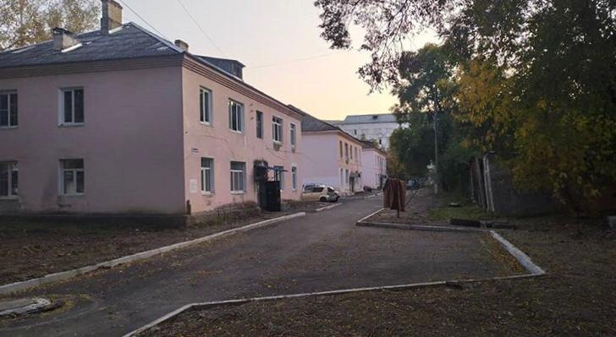
«Ремонт автомобильных дорог и инженерных сооружений на них на территории Дальнегорского городского округа» на 2018-2022 годы
Исполнение в 2018 году:
31 230,73 тыс.руб.
2020
План в 2019 году –
28 286,57 тыс.руб.
Доля в расходах бюджета:
1,8%
24 000,00 тыс.руб.
2021
10 000,00 тыс.руб.
2022
10 000,00 тыс.руб.
Показатели и индикаторы:
Прирост протяженности автомобильных дорого общего пользования местного значения соответствующих нормативным требованиям к 2022 году – 89,6 км.
Снижение доли протяженности автомобильных дорог местного значения, не соответствующего нормативным требованиям к 2022 году – 46,1%.

Slide 20
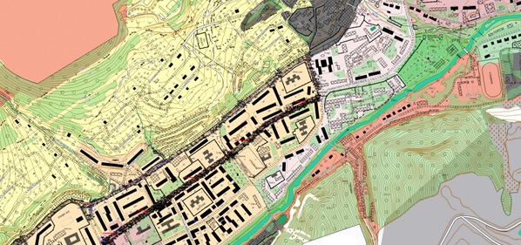
«Развитие градостроительной и архитектурной деятельности на территории Дальнегорского городского округа» на 2018-2022 годы
Исполнение в 2018 году:
1 955,00 тыс.руб.
2020
План в 2019 году –
3 465,41 тыс.руб.
Доля в расходах бюджета:
0,3%
4 200,00 тыс.руб.
2021
3 200,00 тыс.руб.
2022
3 200,00 тыс.руб.
Показатели и индикаторы:
Актуализация генерального плана Дальнегорского городского округа и Правил землепользования и застройки на территории Дальнегорского городского округа (внесение изменений).
Разработка проектов планирования, проектов межевания территорий.

Slide 21
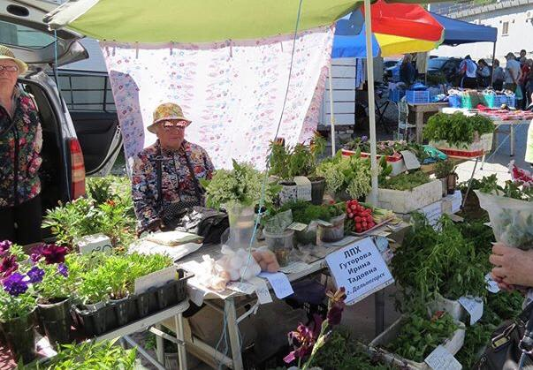
«Развитие и поддержка малого и среднего предпринимательства в Дальнегорском городском округе»
Исполнение в 2018 году:
5 388,00 тыс.руб.
2020
План в 2019 году –
3 054,00 тыс.руб.
Доля в расходах бюджета:
0,1%
1 500,00 тыс.руб.
2021
1 500,00 тыс.руб.
2022
1 500,00 тыс.руб.
Показатели и индикаторы:
Количество вновь созданных рабочих мест в секторе малого и среднего предпринимательства к 2022 году – 186 ед.
Количество субъектов малого и среднего предпринимательства, получивших поддержку в форме: гарантии, льготного кредита, микрозайма, льготного лизинга к 2022 году – 4 ед.

Slide 22
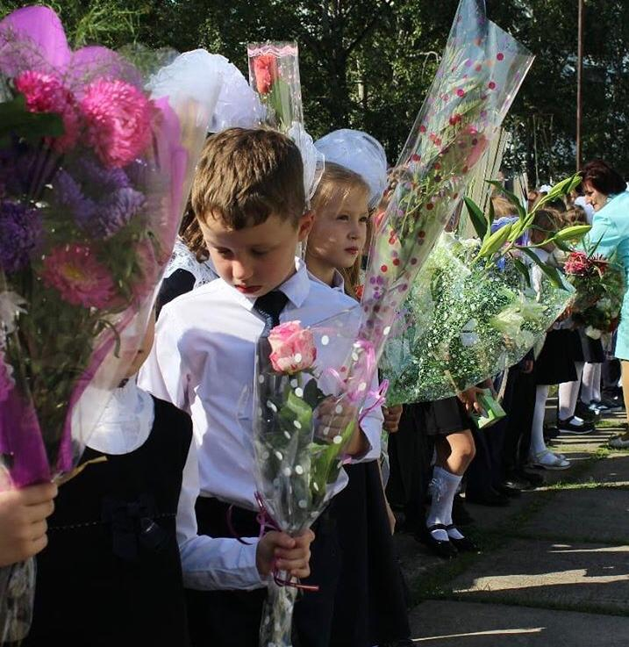
«Развитие образования Дальнегорского городского округа»
Исполнение в 2018 году:
602 740,99 тыс.руб.
2020
План в 2019 году –
750 446,87 тыс.руб.
Доля в расходах бюджета:
60,4%
811 967,21 тыс.руб.
2021
719 647,10 тыс.руб.
2022
711 141,80 тыс.руб.
Показатели и индикаторы:
Удовлетворенность населения Дальнегорского городского округа качеством предоставляемых образовательных услуг к 2022 году – 96,0%.
Увеличение обеспеченности педагогическими кадрами образовательных учреждений Дальнегорского городского округа к 2022 году – 99,8%.

Slide 23
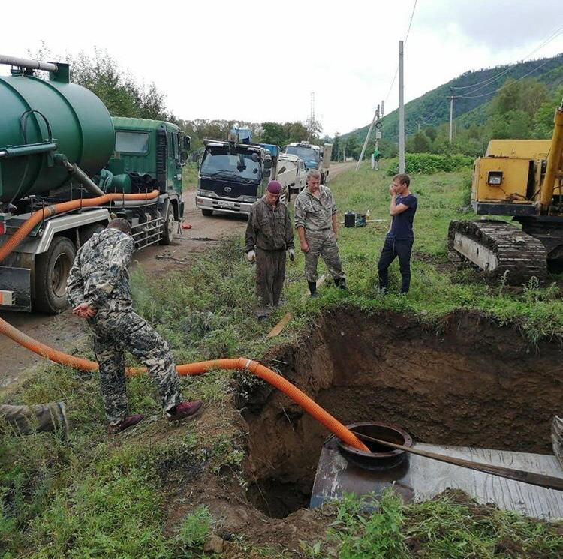
«Защита населения и территории Дальнегорского городского округа от чрезвычайных ситуаций»
Исполнение в 2018 году:
467,00 тыс.руб.
2020
План в 2019 году –
1 866,00 тыс.руб.
Доля в расходах бюджета:
0,2%
2 370,00 тыс.руб.
2021
2 175,00 тыс.руб.
2022
2 590,00 тыс.руб.
Показатели и индикаторы:
Проведение мероприятий по обеспечению пожарной безопасности населенных пунктов Дальнегорского городского округа к 2021 году –100%.
Проведение мероприятий по обеспечению общественного порядка на территории Дальнегорского городского округа к 2021 году – поддержание 100%.

Slide 24
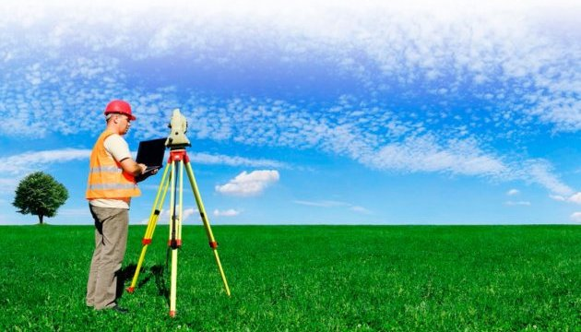
«Развитие землеустройства и землепользования на территории Дальнегорского городского округа»
Исполнение в 2018 году:
100,00 тыс.руб.
2020
План в 2019 году –
1 420,04 тыс.руб.
Доля в расходах бюджета:
0,1%
2 000,00 тыс.руб.
2021
2 000,00 тыс.руб.
2022
2 000,00 тыс.руб.
Показатели и индикаторы:
Увеличение количества земельных участков, используемых для муниципальных нужд к 2020 году – 87 единиц.
Увеличение количества земельных участков, в отношении которых осуществлен государственный кадастровый учет предназначенных для предоставления с торгов к 2020 году – 75 единиц.

Slide 25
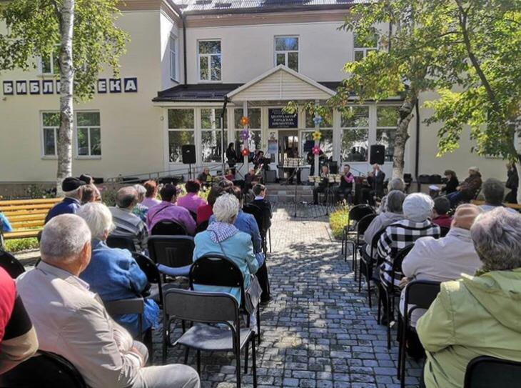
«Развитие культуры на территории Дальнегорского городского округа»
Исполнение в 2018 году:
133 484,68 тыс.руб.
2020
План в 2019 году –
143 027,80 тыс.руб.
Доля в расходах бюджета:
13,4%
179 719,93 тыс.руб.
2021
132 632,84 тыс.руб.
2022
132 376,00 тыс.руб.
Показатели и индикаторы:
Увеличение уровня удовлетворенности населения Дальнегорского городского округа качеством предоставления услуг в сфере культуры к 2022 году – 90%.
Увеличение уровня фактической обеспеченности учреждениями культуры от нормативной потребности (клубами и учреждениями клубного типа) к 2022 году – 89,7%.

Slide 26
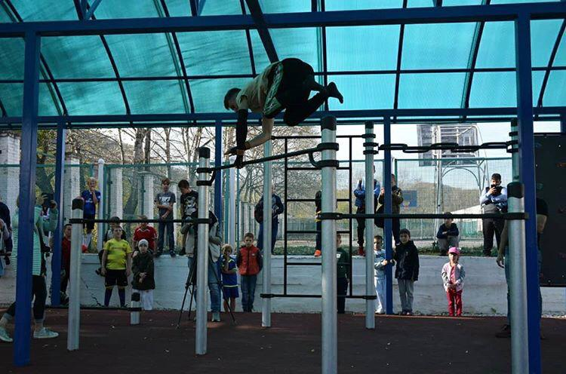
«Развитие физической культуры и спорта Дальнегорского городского округа»
Исполнение в 2018 году:
74 175,62 тыс.руб.
2020
План в 2019 году –
105 312,26 тыс.руб.
Доля в расходах бюджета:
5,4%
72 749,50 тыс.руб.
2021
64 850,01 тыс.руб.
2022
60 538,00 тыс.руб.
Показатели и индикаторы:
Увеличение уровня удовлетворенности населения Дальнегорского городского округа качеством предоставления услуг в сфере физической культуры и спорта к 2022 году – 89%.
Увеличение доли населения, систематически занимающегося физической культурой и спортом, в общей численности населения к 2022 году – 46%.

Slide 27
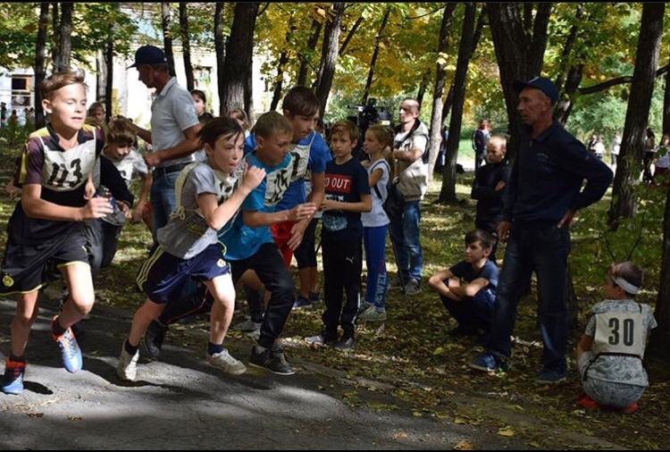
«Молодежь Дальнегорского городского округа»
Исполнение в 2018 году:
1 332,55 тыс.руб.
2020
План в 2019 году –
1 160,00 тыс.руб.
Доля в расходах бюджета:
0,1%
1 700,00 тыс.руб.
2021
1 700,00 тыс.руб.
2022
1 700,00 тыс.руб.
Показатели и индикаторы:
Количество молодых людей, принимающих участие в культурных, спортивных массовых мероприятиях и профильных конкурсах к 2022 году – 5100 чел.
Удельный вес численности молодежи, участвующей в деятельности детских и молодежных общественных объединений, в общей численности молодежи к 2022 году – 35%.

Slide 28
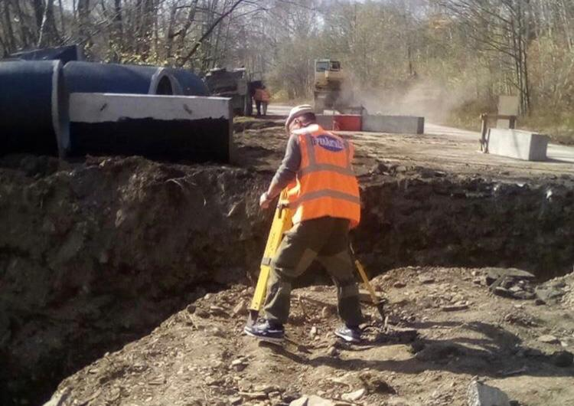
«Развитие, содержание улично-дорожной сети и благоустройство Дальнегорского городского округа»
Исполнение в 2018 году:
22 619,71 тыс.руб.
2020
План в 2019 году –
133 807,00 тыс.руб.
Доля в расходах бюджета:
1,9%
25 940,00 тыс.руб.
2021
18 438,70 тыс.руб.
2022
18 438,70 тыс.руб.
Показатели и индикаторы:
Увеличение доли эксплуатируемых муниципальных светильников на территории Дальнегорского городского округа к 2021 году – 28,7%.
Увеличение доли содержания территории Дальнегорского городского округа (в части уборки от снега) с учетом периодичности уборки к 2021 году – 14,6%.

Slide 29
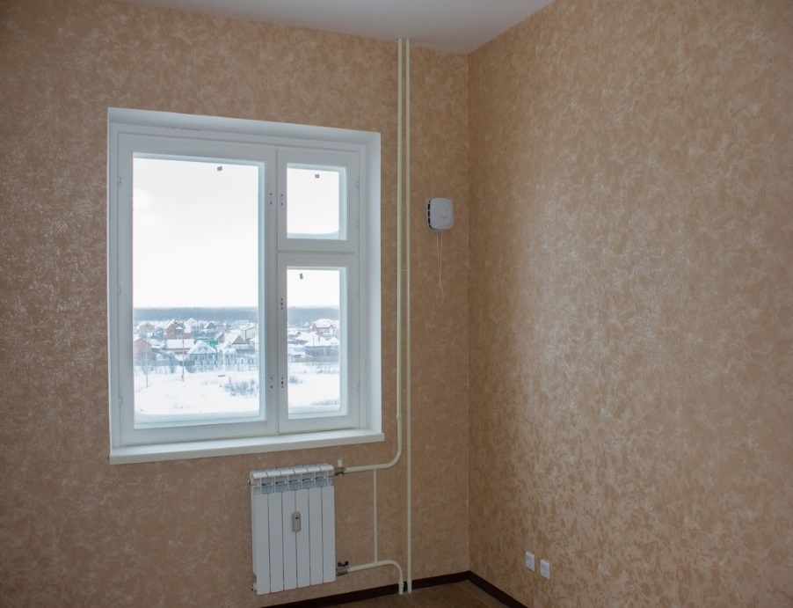
«Обеспечение доступным жильем жителей Дальнегорского городского округа»
Исполнение в 2018 году:
13 291,55 тыс.руб.
2020
План в 2019 году –
46 152,48 тыс.руб.
Доля в расходах бюджета:
3,1%
41 974,91 тыс.руб.
2021
41 974,91 тыс.руб.
2022
41 974,91 тыс.руб.
Показатели и индикаторы:
Увеличение доли молодых семей, получивших жилые помещения и улучшивших жилищный условия в общем количестве молодых семей, состоящих на учете в качестве нуждающихся в жилых помещениях к 2021 году – 53%.
Количество квартир, приобретенных для детей-сирот, детей, оставшихся без попечения родителей к 2021 году – 95 ед.

Slide 30
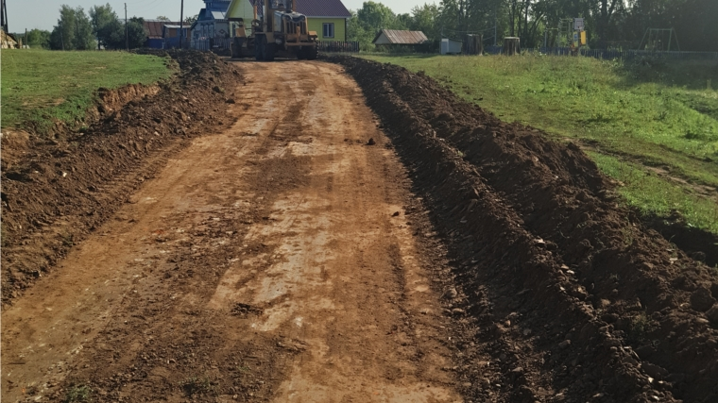
«Обеспечение инженерной и дорожной инфраструктурой земельных участков, предназначенных для бесплатного предоставления многодетным семьям для индивидуального жилищного строительства на территории ДГО»
Исполнение в 2018 году:
0,00 тыс.руб.
План в 2019 году –
6 700,00 тыс.руб.
2020
Доля в расходах бюджета:
1,0%
13 341,92 тыс.руб.
2021
4 700,00 тыс.руб.
2022
3 000,00 тыс.руб.
Показатели и индикаторы:
Обеспечение автомобильными дорогами земельных участков, выделяемых семьям, имеющим трех и более детей к 2021 году – 149 участков.
Обеспечение объектами водоснабжения земельных участков, выделяемых семьям, имеющим трех и более детей к 2021 году – 100%.

Slide 31
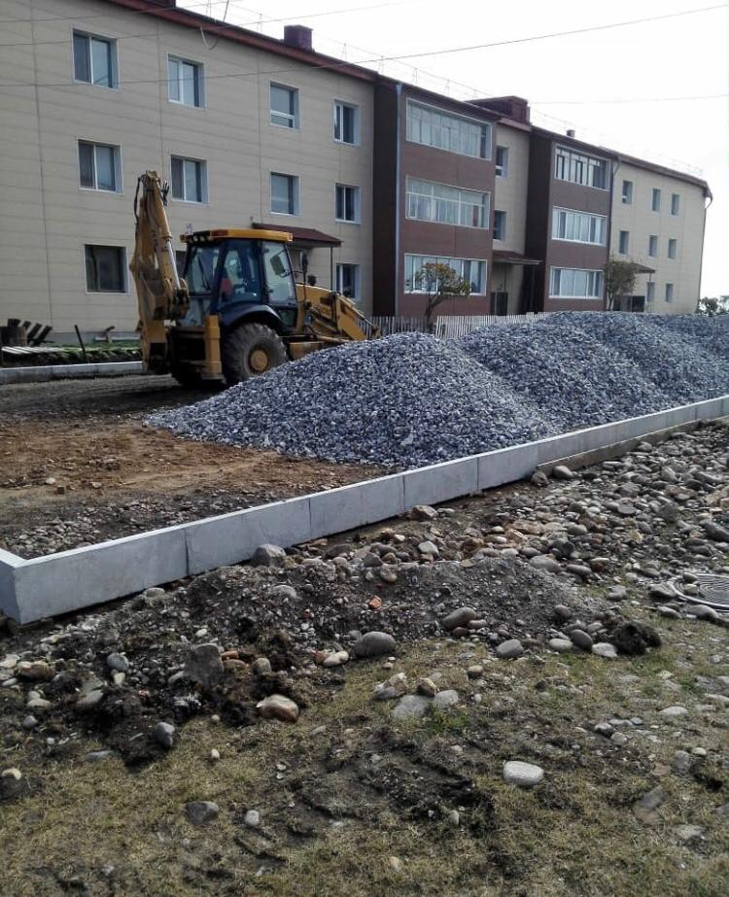
«Формирование современной городской среды Дальнегорского городского округа» на 2018-2022 годы
Исполнение в 2018 году:
21 598,04 тыс.руб.
2020
План в 2019 году –
46 542,31 тыс.руб.
Доля в расходах бюджета:
0,1%
1 740,00 тыс.руб.
2021
1 740,00 тыс.руб.
2022
1 740,00 тыс.руб.
Показатели и индикаторы:
Количество обустроенных мест массового отдыха населения городских парков к 2022 году – 2 ед.
Количество благоустроенных общественных территорий Дальнегорского городского округа к 2022 году – 13 ед.

Slide 32
«Противодействие коррупции в Дальнегорском городском округе»
2020
План в 2019 году –
20,00 тыс.руб.
Доля в расходах бюджета:
0,001%
20,00 тыс.руб.
2021
20,00 тыс.руб.
2022
0,00 тыс.руб.
Показатели и индикаторы:
Увеличение количества обучающих занятий антикоррупционной направленности, проводимых среди муниципальных служащих, руководителей муниципальных учреждений к 2021 году – 8 ед.
Увеличение количества изготовленной печатной продукции антикоррупционной направленности к 2021 году – 100 ед.

Slide 33
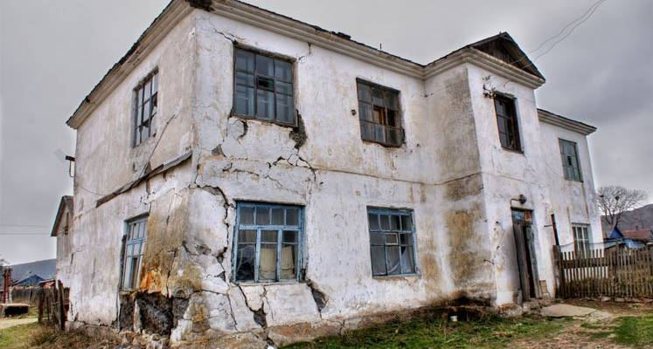
«Переселение граждан из аварийного жилищного фонда в Дальнегорском городском округе» на 2020-2021 годы
2020
Доля в расходах бюджета:
0,4%
5 465,32 тыс.руб.
2021
2 000,00 тыс.руб.
2022
0,00 тыс.руб.
Показатели и индикаторы:
Количество граждан, проживающих в муниципальном жилом фонде, переселенных из аварийных многоквартирных домов к 2021 году – 20 чел.
Количество снесенных аварийных домов к 2021 году – 4 ед.

Slide 34
8. Контактная информация
Финансовое управление администрации Дальнегорского городского округа
Адрес: 692441, Приморский край, г. Дальнегорск, ул. Проспект 50 лет Октября, 125
Телефон / факс 8(42373) 3-26-80
График работы Пн - Пт 9.00 – 18.00
(перерыв 13.00 – 14.00)

